Slide 1
12 – апта.
Таңбалары ауыспалы қатарлар

Slide 2
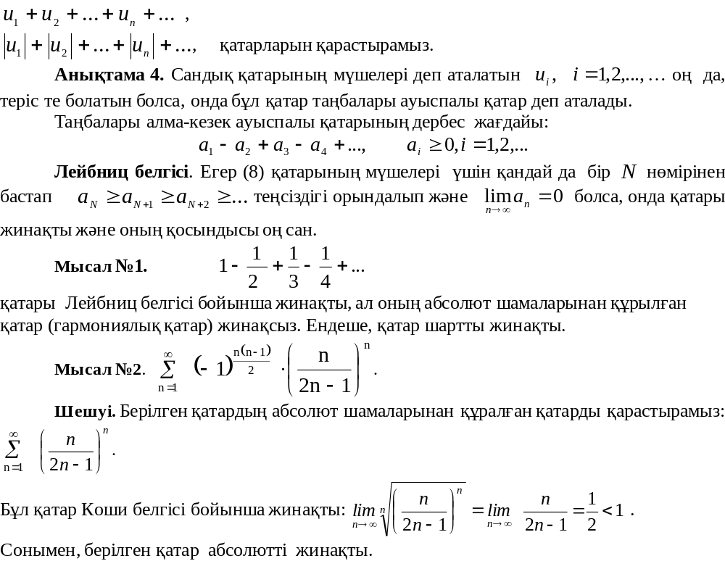

Slide 3
